Slide 1
Europsko Sveučilište:
kroz otvoreni program do YUFE (Europske) diplome

Slide 2
Što je YUFE?
Cilj i temeljni principi YUFE-a
Što YUFE znači za studente?
YUFE različite prilike i aktivnosti
YUFE obrazovna ponuda
YUFE Student Journey
YUFE Bachelor studij
YUFE Mikrokvalifikacije (YUFE Minors)
YUFE kratkoročne prilike/aktivnosti za studente

Slide 3
YUFE

Slide 4
10 sveučilišta
2 ne-akademska partnera
10 država
15 gradova

Slide 5
CILJ
transformacija visokog obrazovanja u Europi i razvoj novog koncepta Sveučilišta/studiranja

Slide 6
Usmjerenost na studenta (student-centredness)
Fleksibilnost
Uključivost i pristupačnost svim studentima
Otvorenost
Povezanost sa zajednicom i društvena odgovornost
Temeljni principi

Slide 7
Što YUFE znači za studente?

Slide 8
Upisivanje (i kombiniranje) fizičkih i virtualnih (online) kolegija
Kreiranje vlastitog studijskog programa
Kombiniranje akademskih i neakademskih načina učenja

Slide 9
Različite YUFE prilike i njihovo kombiniranje
YUFE
stručno usavršavanje
YUFE
angažman u zajednici
YUFE
akademski kolegiji
YUFE
jezični tečajevi
YUFE Akademija
YUFE uvodni tečajevi
U skladu s vlastitim interesima i mogućnostima studenta

Slide 10
YUFE obrazovna ponuda
YUFE Bachelor
Novi međunarodni studij (u budućnosti)
Potencijal dodjeljivanja „Europske Diplome”
YUFE Studij
YUFE Minors program
“mini-programi” od 30 ECTS-a koji uključuju i projektno učenje na izazovima u zajednici.
Svaki YUFE Minor kombinira fizičku mobilnost i online obrazovanje.
YUFE mikrokvalifikacije
YUFE Student Journey program
Upisivanje pojedinačnih kolegija/aktivnosti: akademskih kolegija, jezičnih tečajeva, volonterskih programa, poduzetničkih aktivnosti…
Trenutno u ponudi preko 390 kolegija i oko 120 izvannastavnih aktivnosti
Pojedinačni kolegiji/aktivnosti

Slide 11
YUFE Studentsko putovanje (YUFE Student Journey)
Upisi u program dva puta godišnje: ožujak/travanj i listopad/studeni
Upisom u program stječete određena prava (upis kolegija i aktivnosti), ali ne i obaveze -> program je u potpunosti izboran
Kolegiji/aktivnosti mogu se upisivati u sklopu studija ili kao dodatni elementi
Trajanje: maksimalno 2 godine
Integrirana i zajamčena mobilnost
1/2

Slide 12
YUFE Studentsko putovanje (YUFE Student Journey)
Što vam se nudi ako upišete ovaj program:
390 akademskih kolegija
68 jezičnih tečajeva i aktivnosti
27 volonterskih aktivnosti
10 stručnih aktivnosti/praksi
studenti u prosjeku upisuju aktivnosti s gotovo 3 druga YUFE sveučilišta tijekom trajanja programa
Dosadašnji rezultati:
preko 860 upisanih studenata
preko 100 studenata završilo program
2/2

Slide 13
Kako se prijaviti za YUFE Student Journey?
Minimalni uvjeti: Znanje engleskog jezika na (minimalno) B2 razini
Informacije/dokumenti za priložiti:
Osnovne osobne informacije
Potvrda o studiranju
Dokaz o jezičnim kompetencijama (opcionalno)

Slide 14
YUFE Minors
Studenti postojećih studija upisuju “mini-programe”/mikrokvalifikacije od 30 ECTS-a koji uključuju i projektno učenje na izazovima u zajednici.
Ovi programi razvijeni su u partnerstvu više sveučilišta, te kombiniranjem fizičke i online ponude.
Uživo i fizički
Na jednom YUFE sveučilištu
Online
Na jednom ili više ostalih YUFE sveučilišta
Akademski kolegiji
̴ 5 ECTS
YUFE izazovi u zajednici
̴ 10 ECTS
Akademski kolegiji i/ili jezični kolegiji/tečajevi
̴ 15 ECTS
Ukupno =
30 ECTS

Slide 15
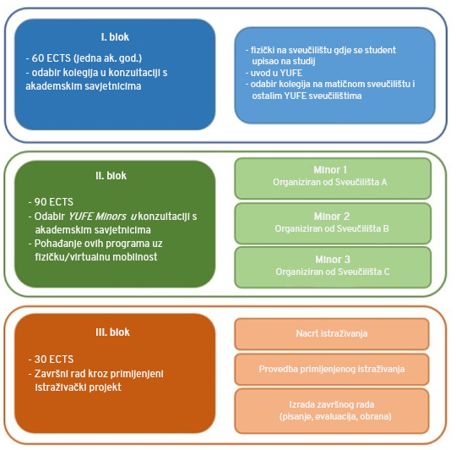
YUFE Studij / YUFE Bachelor
Združeni studij
Previđeni početak izvođenja studija: ak.god. 2025./26.
Akreditacija putem Europskog pristupa osiguravanju kvalitete združenih studija: jedna agencija akreditira studij, ostale (nacionalne) agencije ga priznaju
Akreditacijska agencija: NVAO (Nizozemsko-flamanska akreditacijska organizacija)
Ključni korak: sklapanje konzorcijskog ugovora koji regulira međusobne obveze i procedure upravljanja združenim studijem

Slide 16
YUFE (kratkoročne) prilike i aktivnosti za studente
Društveni angažman / Civic engagement
Help Desk
YUFE Friend
YUFE International Cafes
Profesionalne vještine / Professional skills (Innovation and Entrepreneurship)
YUFE Talk show / YUFETHON / MOOC
YUFE Challenge Team

Slide 18
UNIRI kontakt: admission.yufe@uniri.hr
WEB
yufe.eu
FACEBOOK
facebook.com/YUFEalliance
TWITTER
twitter.com/AllianceYufe
INSTAGRAM
instagram.com/yufe_alliance

Slide 19
Kako se prijaviti?
Hvala na pažnji!
Minimalni uvjeti: Upis na (minimalno) drugu godinu preddiplomskog studija Znanje engleskog jezika na (minimalno) B2 razini

